Slide 1
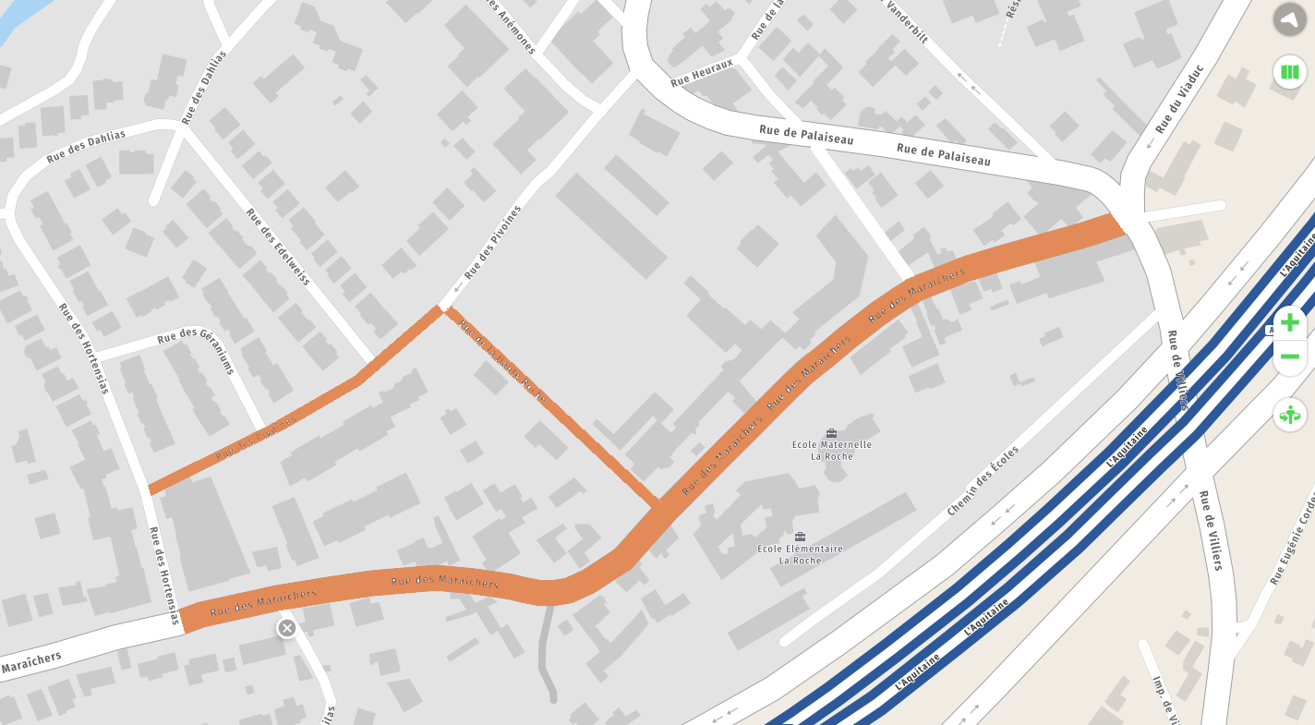
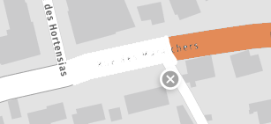
Engins agricoles
(60/70 par jour)
Circulation
parents/enfants
sécurisée
Rue de Palaiseau
Chemin des bories
Abords de l’école, du conservatoire et de la médiathèque apaisés
Rue de la basse-roche
Exploitation agricole
Rue des maraîchers
Rue de la Haute Roche
Ecole de la Roche
Piste cyclable sécurisée
(500m)
Rue des Maraîchers
Trottoir 1m40
Nouveaux sens uniques

